Slide 1
PANELA
KAROLL DANIELA OVIEDO CHAVARRIA
EDDY NICOLAS SUESCUN RIVERA
JUEAN ESTEVAN GONZALES TORRES
MAICOL PEÑA MORALES
Coordinación de operaciones logísticas
Ficha: 2687540

Slide 2
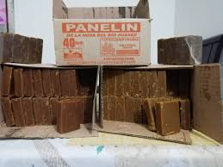
CARACTERISTICAS
Producto: panelin
Peso por unidad: 100g
Medidas: 10 L x 8 A x 4 A
NATURALEZA
Esta es una carga catalogada como carga perecedera
Mantener una temperatura entre 2 y 6 grados centígrados, se debe refrigerar

Slide 3
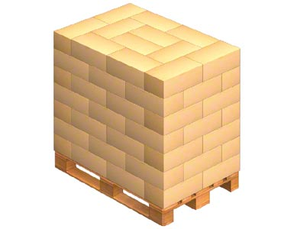
PALETIZACIÓN
Palet americano
100cm x 120cm x 14,5cm
16 unidades (cajas) en un tendido
6 tendidos
384k

Slide 4

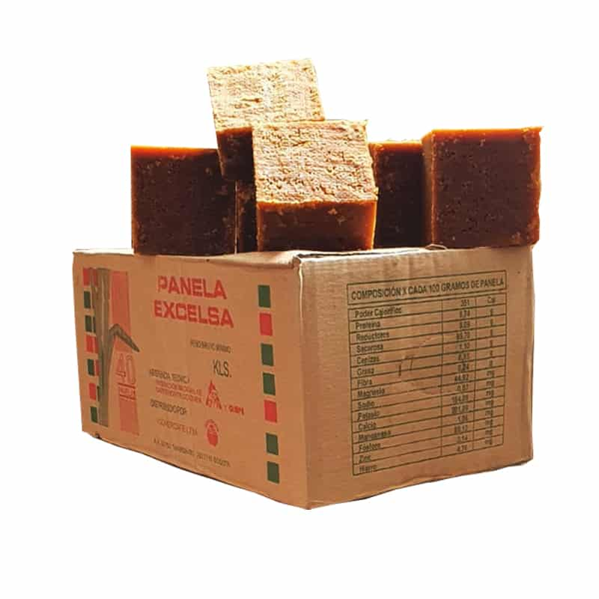
ETIQUETA
Calorías: 351 kcal
Hidratos de carbono: 80 gr
Proteínas: 0,74 gr
Fibra: 0,24 gr
Grasas: 0,15 gr
Calcio: 196 mg
Hierro: 4,76 mg
Fósforo: 58 mg
Potasio: 184 mg
EMBALAJE
Material: cartón corrugado
Peso con el producto: 4 kg
Medidas: 22cm L x 34cm A x 22cm AL
Cantidad: 8 hileras de 5 tendidos

